Slide 1
第二章 静电场
本章内容：电磁场的基本理论应用到最简单的情况：电荷静止，相应的电场不随时间而变化的情况。
本章研究的主要问题：在给定的自由电荷分布以及周围空间介质和导体分布的情况下，求解静电场。

Slide 2
本章具体内容：
静电场标势微分方程
唯一性定理
分离变量法
镜像法
格林函数法
电多级矩

Slide 3
第一节 静电场的标势及其微分方程

Slide 4
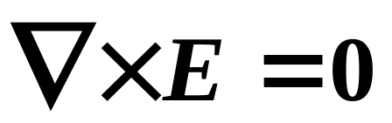
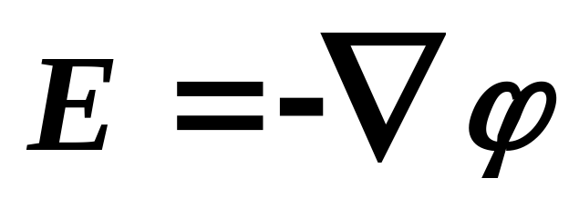
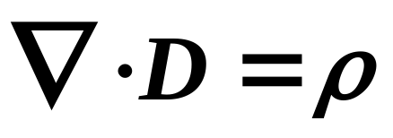
一、静电场的标势
在静止情况下，电场与磁场无关，麦氏方程组的电场部分为
这两方程连同介质的电磁性质方程是解决静电问题的基础。
静电场的无旋性是它的一个重要特性，由于无旋性，我们可以引入一个标势来描述静电场，和力学中用势函数描述保守力场的方法一样。

Slide 5
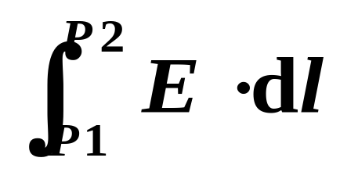
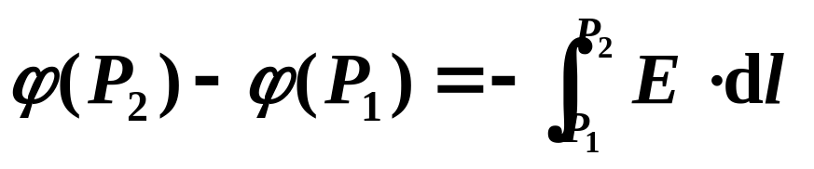
把单位正电荷由P1点移至P2点，电场E对它所作的功为
这功定义为P1点和P2点的电势差。若电场对电荷做了正功，则电势φ下降。由此

Slide 6
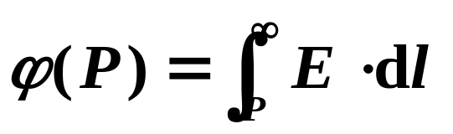
由这定义，只有两点的电势差才有物理意义，一点上的电势的绝对数值是没有物理意义的。参考点的选择是任意的，在电荷分布于有限区域的情况下，常常选无穷远点作为参考点。令ϕ(∞)=0有

Slide 7
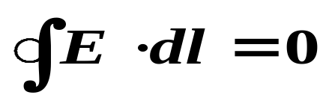
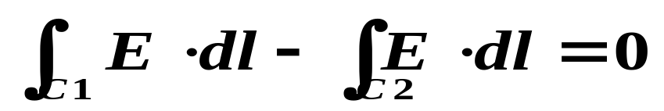
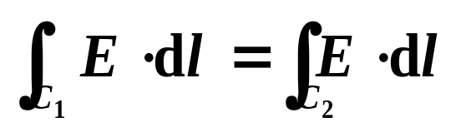
无旋性的积分形式是电场沿任一闭合回路的环量等于零，即
设C₁和C₂为P₁和P₂点的两条不同路径。C₁与C₂合成闭合回路，因此
电荷由P1点移至P2点时电场对它所作的功与路径无关，只和两端点有关。

Slide 8

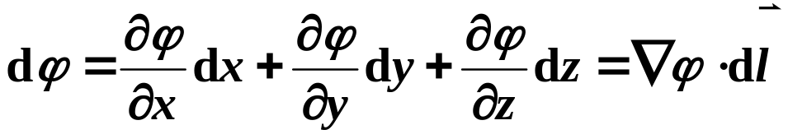
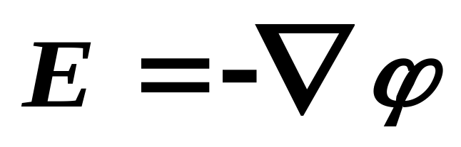
相距为dl的两点的电势差
由于
因此，电场强度E等于电势φ的负梯度
当已知电场强度时，可以求出电势；反过来，已知电势φ时，通过求梯度就可以求得电场强度。

Slide 9

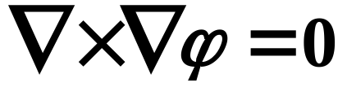

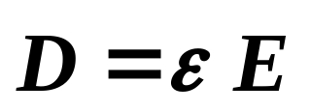
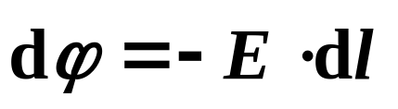

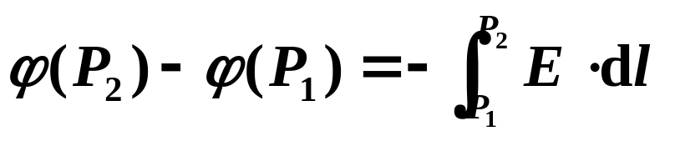

Slide 10
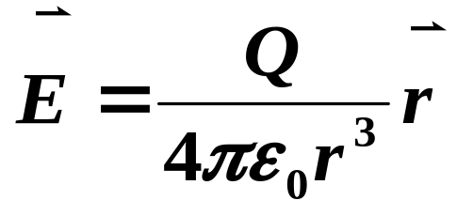
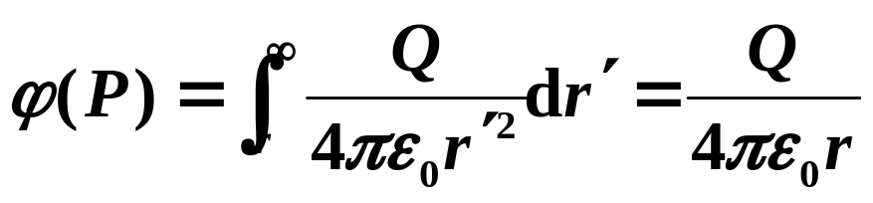
点电荷Q激发的电场强度
其中r为源点到场点的距离。把此式沿径向场点到无穷远点积分，电势为

Slide 11
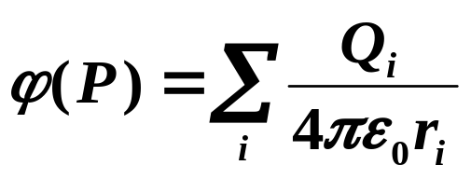
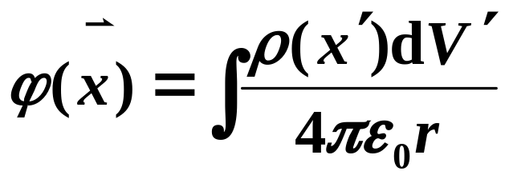
一组点电荷Q_{i}激发的电势
若电荷连续分布，电荷密度为ρ，设r为源点x'到场点x的距离，则场点x处的电势为

Slide 12
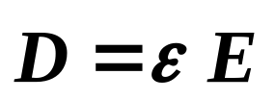
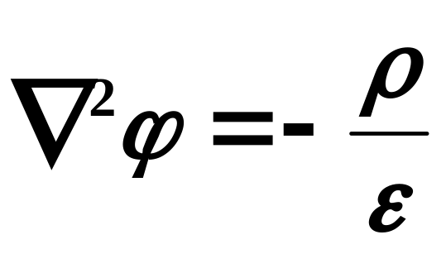
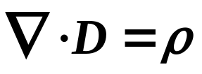
二、静电势的微分方程和边值关系
得泊松方程
均匀各向同性线性介质
代入
其中ρ为自由电荷密度。泊松方程是静电势满足的基本微分方程。给出边界条件就可以确定电势φ的解。

Slide 13
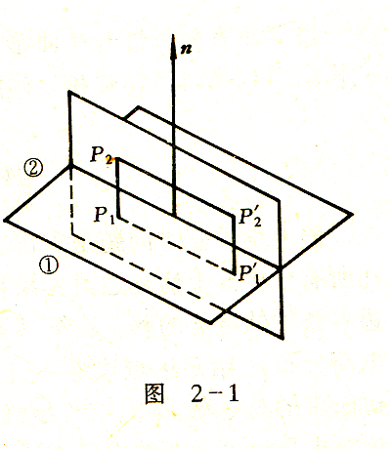
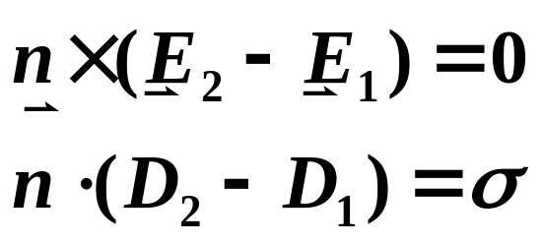
通过转换获得两介质界面上电势φ必须满足边值关系

Slide 14
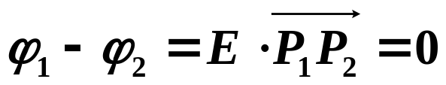
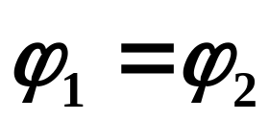
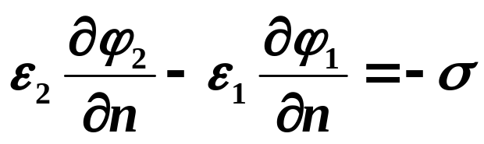
电荷沿法线方向移动, 切线分量不做功，沿法线方向做功为零（因电场有限，且间距趋于零）
法向电场不连续

Slide 15
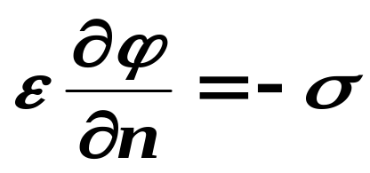
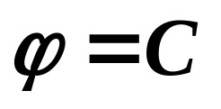
导体的特殊性
1、导体内部不带电，电荷只能分布于导体表面上；
2、导体内部电场为零；
3、导体表面上电场必沿法线方向，因此导体表面为等势面，整个导体的电势相等。
设导体表面所带电荷面密度为σ，设它外面的介质电容率为ε，导体表面的边界条件为

Slide 16
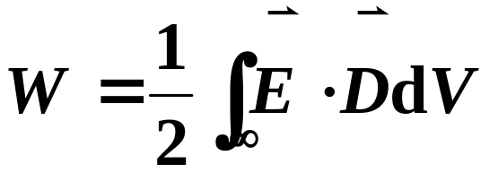
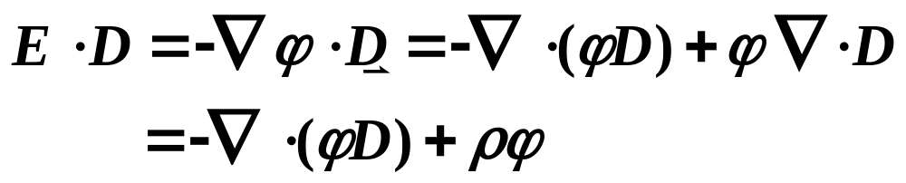
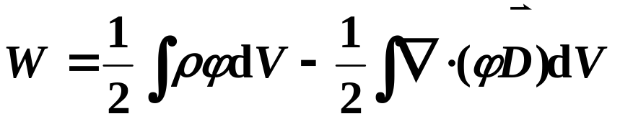
三、静电场能量
由E=-∇ϕ和∇⋅D=ρ得
因此

Slide 17
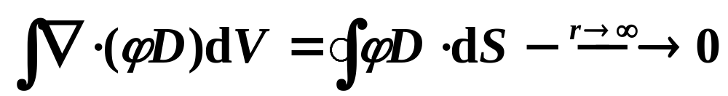
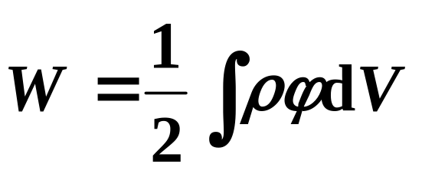
式中右边第二项散度体积分化为面积分
所以

Slide 18
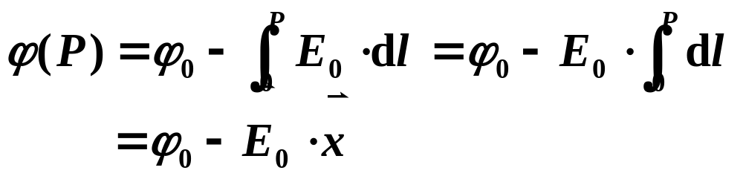
例1 求均匀电场E₀的电势。
解
均匀电场每一点强度E₀相同，其电场线为平行直线。选空间任一点为原点，并设该点上的电势为φ₀，那么任一点P处的电势为

Slide 19
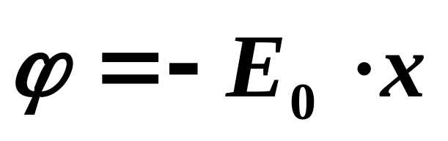
其中x为P点的位矢。注意均匀电场可以看作由无穷大平行板电容器产生，其电荷分布不在有限区域内，因此不能选ϕ(∞)=0.
若选ϕ₀=0，则有

Slide 20
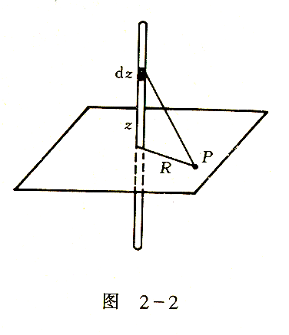
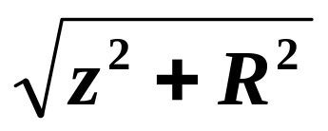
例2 均匀带电的无限长直导线的电荷线密度为τ，求电势。
解
如图，设场点P到导线的垂直距离为R，电荷元τdz, 到P点的距离为

Slide 21
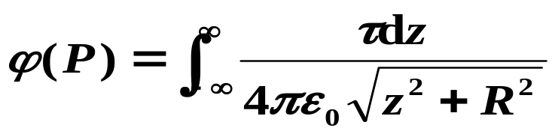
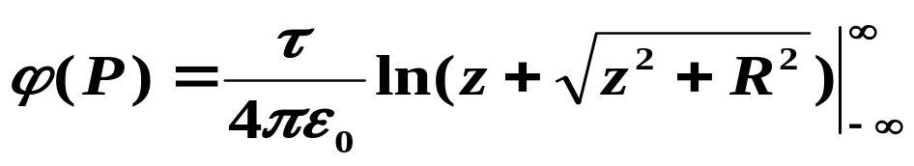
则
积分结果无穷大，无穷大的出现和电荷和电荷不是有限区域内的分布有关。

Slide 22
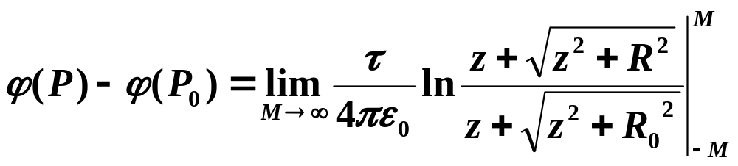
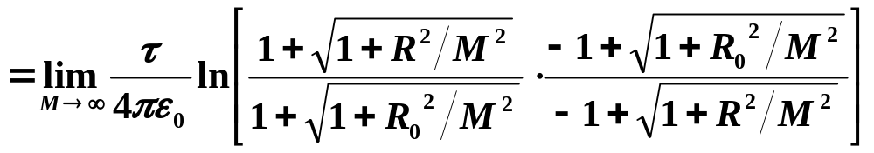
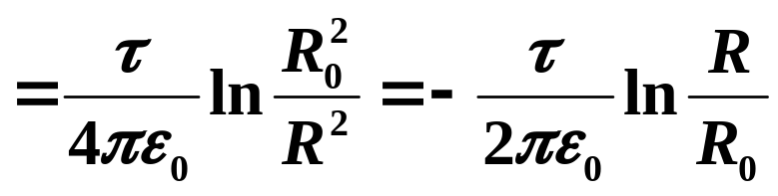
计算两点P和P₀的电势差可以不出现无穷大。设P₀点与导线的垂直距离为R₀，则P点和P₀点的电势差为

Slide 23
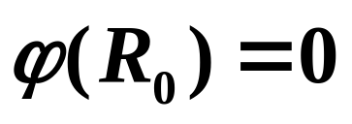
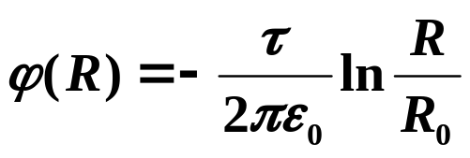
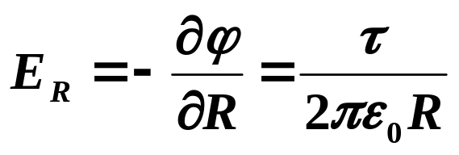
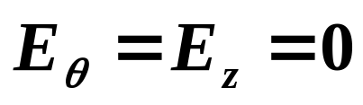
若选P₀点为参考点，规定，
则
取φ的梯度得

Slide 24
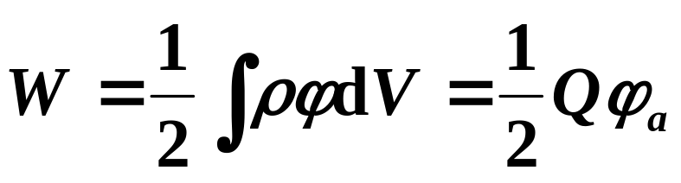
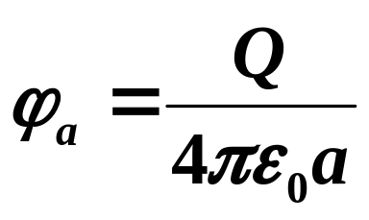
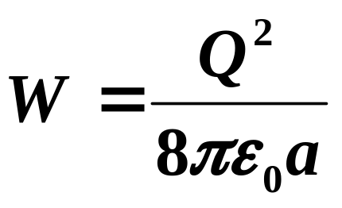
例3 求带电量Q、半径为a的导体球的静电场总能量。
解
方法之一: 按电荷分布
整个导体为等势体, 导体球的电荷分布于球面上
因此静电场总能量为

Slide 25


方法之二: 按电场分布
因为球内电场为零，故只须对球外积分

